Slide 1
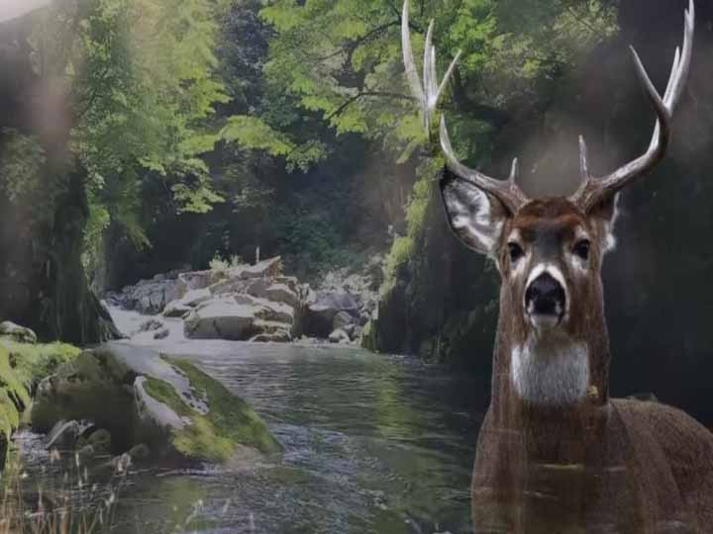
如鹿切慕溪水
神啊,我的心切慕祢
如鹿切慕溪水.
詩篇 42:1
Martin Nystrom

Slide 2
如鹿切慕溪水

Slide 3
如鹿切慕溪水

Slide 4
如鹿切慕溪水

Slide 5
如鹿切慕溪水

